Slide 1
Omgevingswet brieven Regio IJsselland
Februari 2024

Slide 2
Programma
Doelen van de brieven
Hoe hebben wij het aangepakt
Opzet van project
Wat is lezersvriendelijk
Lezersvriendelijk in de regio IJsselland
Aandachtpunten en ervaringen batch 8
Vragen

Slide 3
Doelen van de brieven

Slide 4
Doel 1 Voldoen aan Omgevingswet → inhuur jurist en projectleider Doel 2 lezersvriendelijkheid → inzet versimpelteam die schrijfwijzer heeft ontwikkelt Doel 3 Brieven smart maken (makkelijker te beheren, meer geautomatiseerd) → aanhaken functioneel beheer → aanhaken redactieraad verdere uniformering

Slide 5
Hoe hebben wij het aangepakt in de regio IJsselland

Slide 7
Opzet project voldoen aan omgevingswet en lezersvriendelijk maken brieven

Slide 8
2 Weken Cyclus TM Q2
Stap 1 Cyclus
Stap 2 Cyclus
Stap 3 Cyclus
8 Sjablonen
Juridische OW-Check
Lezersvriendelijkheid
Redactieraad
Jurist
IJVI Versimpelteam
Redactieraadleden
Omgevingswet Jurist
Communicatie Experts
Bespreken voortgang
Kerngroep Evaluatie
Opdrachtgever, Voorzitter Redactieraad, IJVI Beheer, Projectleider
Stap 4 Cyclus
Besluitvorming
Redactieraad
Bouwen
Bouwen Sjablonen
Testen & Laatste Check
IJVI Beheer
Redactieraad

Slide 9
Wat is lezersvriendelijk

Slide 10
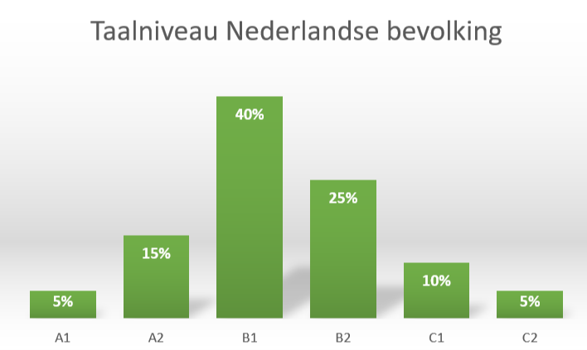
Notes:
Gebruik dezelfde woorden als die je in de spreekkamer of aan de telefoon gebruikt. Dan is het meestal ongeveer B1. 80% begrijpt B1, slechts 40% begrijpt B2. Ook wie wel B2 kan lezen, leest liever B1.

Slide 11
Lezersvriendelijk
Pas op met vakjargon
Vervang ouderwetse taal door verzorgde spreektaal
Actieve schrijfstijl met voorbeelden
Vermijd onnodige hulpwerkwoorden
Duidelijke titel en tussenkoppen
Notes:
Wat voor ons eenvoudig is, kan voor de lezer moeilijk zijn.

Slide 12
Lezersvriendelijk in de regio IJsselland

Slide 13
Onderwerp en 1e alinea uit Voornemen last onder dwangsom
Onderwerp: Voornemen last onder dwangsom
Beste meneer of mevrouw,
U bent eigenaar van de winkel in aanbouw op het perceel [adres] in [plaatsnaam]. Wij hebben een overtreding op dit perceel vastgesteld. Wij zijn van plan handhavend op te treden. U ontvangt deze brief om hierover uw mening te geven.

Slide 14
Tussenkoppen uit Voornemen last onder dwangsom
Onze toezichthouder heeft een overtreding vastgesteld
Aan welke regels wordt niet voldaan
Wij vinden het belangrijk dat deze overtreding wordt beëindigd
Wij zijn van plan handhavend op te treden
Het voorgenomen besluit
Heeft u een andere oplossing op toch aan deze eisen te voldoen
Voordat wij de dwangsom opleggen heeft u de mogelijkheid uw mening te geven
Wij hebben gebruik gemaakt van de volgende wet- en regelgeving

Slide 15
Versimpeld schrijven – Juridisch dekkend Overtreding (een oude tekst) Gelet op bovenstaande constatering handelt u in strijd met artikel 2.1,lid1,onder a van de Wet algemene bepalingen omgevingsrecht, op grond waarvan het verboden is te bouwen zonder omgevingsvergunning van het college van burgemeester en wethouders. Wij hebben gebruik gemaakt van de volgende wet- en regelgeving Meer informatie hierover kunt u vinden op www.wetten.overheid.nl - Artikel 5.1, lid 1 onder a van de Omgevingswet, waarin staat dat het verboden is een omgevingsplanactiviteit uit te voeren zonder omgevingsvergunning. - Artikel 5.1, lid 2 onder a van de Omgevingswet in samenhang met artikel 2.25 en 2.26 van het Bbl waarin staat dat het verboden is een bouwactiviteit uit te voeren zonder omgevingsvergunning.

Slide 16
Aandachtspunten en ervaringen batch 8

Slide 17
Aandachtspunten Batch 8

Slide 18
Aandachtspunten Batch 8
Veel hetzelfde gebleven
Het principe van de handhavingsbrieven is hetzelfde gebleven
Terminologie is verandert
Aparte omgevingsvergunningen, meldingen en informatieplichten voor de verschillende activiteiten
Wetgeving anders
Bouwstop artikel bestaat niet meer

Slide 19
Aandachtspunten Batch 8

Slide 20
Aandachtspunten Batch 8

Slide 21
Aandachtspunten Batch 8
Besluit bouwstop
Artikel 5.17 Wabo is per 1 januari vervallen
Geen vervangend artikel in Omgevingswet
Stilleggen d.m.v. Last onder dwangsom en Last onder Bestuursdwang
Artikel 5.1, lid 1 en 2 Omgevingswet ook van toepassing

Slide 22
Aandachtspunten Batch 8
Besluit bouwstop
besluit 1: spoedeisende bestuursdwang
besluit 2: opleggen last onder dwangsom

Slide 23
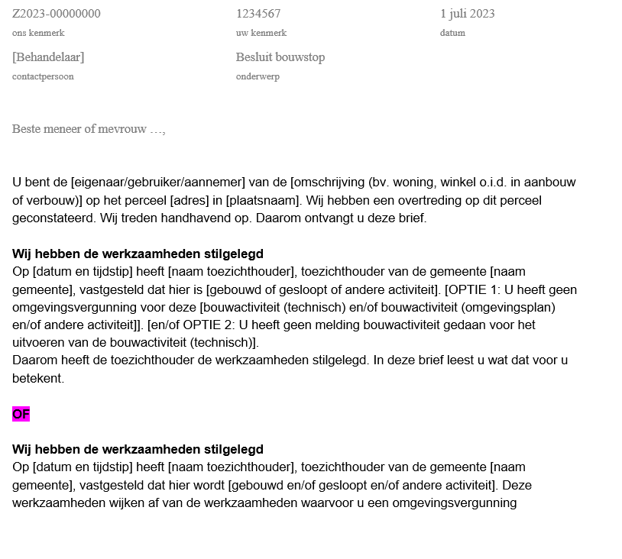
Aandachtspunten Batch 8 Besluit Bouwstop

Slide 24
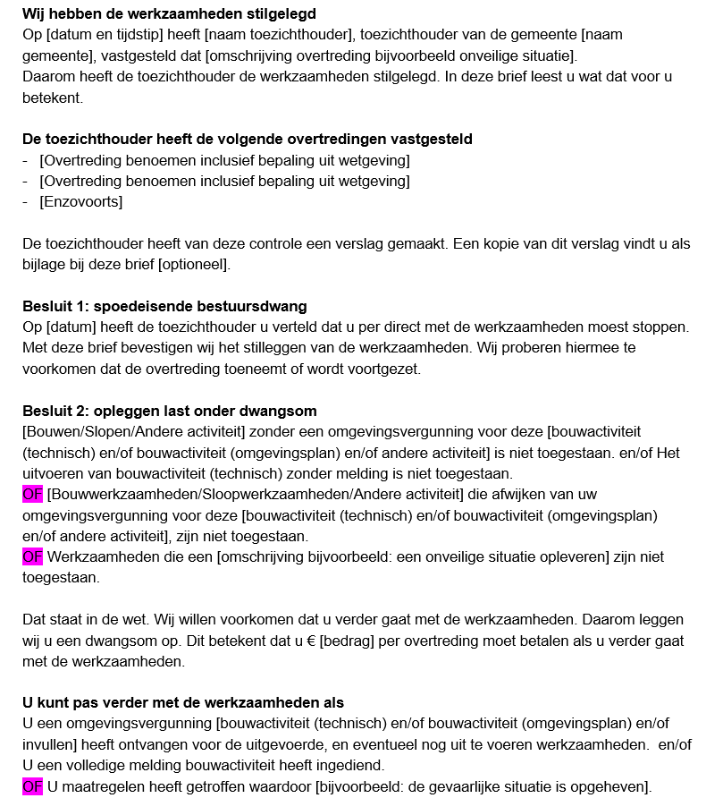
Aandachtspunten Batch 8 Besluit Bouwstop

Slide 25
Aandachtspunten Batch 8
Andere vergunningplichten? We hebben getoetst op bovenstaande vergunningplichten. Het kan zijn dat er ook andere omgevingsvergunningen of meldingen over uw project nodig zijn. Om dit uit te zoeken kunt u een vergunningscheck doen via Vergunningcheck - Omgevingsloket (overheid.nl).
Als u hierover vragen heeft kunt u ons bellen of mailen.

Slide 26
Aandachtspunten Batch 8
Voornemen last onder dwangsom vergunning is mogelijk

Slide 27
Aandachtspunten Batch 8
Handhavingsstrategie
Landelijke handhavingsstrategie Omgevingsrecht (LHSO)
Handhavingsbeleid eigen organisatie

Slide 28
Aandachtspunten Batch 8
Tot slot
Brieven gebruiken als leidraad
Veel informatie in brieven geautomatiseerd
Pas brief aan op specifieke situatie!
Wkb-sjablonen voor handhaving?
Milieu-sjablonen voor handhaving?

Slide 29
Vragen?

Slide 30
Bedankt!

